Slide 1
C#視窗程式設計
版面配置
講師:呂聖文

Slide 2
控制項與容器
在工具列中都是元件，元件又分為控制項與容器
控制項就是作為與使用者互動之元件
容器就是容納控制項所使用之元件，通常拿來做版面配置
元件
控制項
容器
Label
Button
CheckBox
ListBox
…
Form
Panel
GroupBox
SplitContainer
…

Slide 3
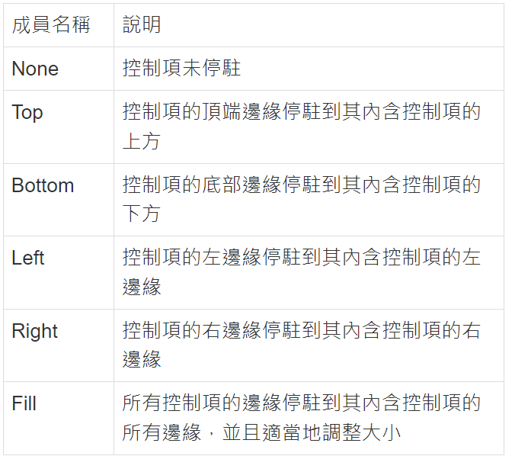
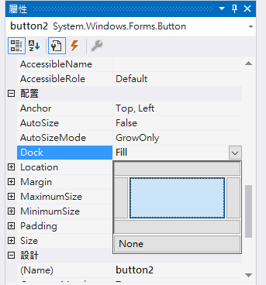
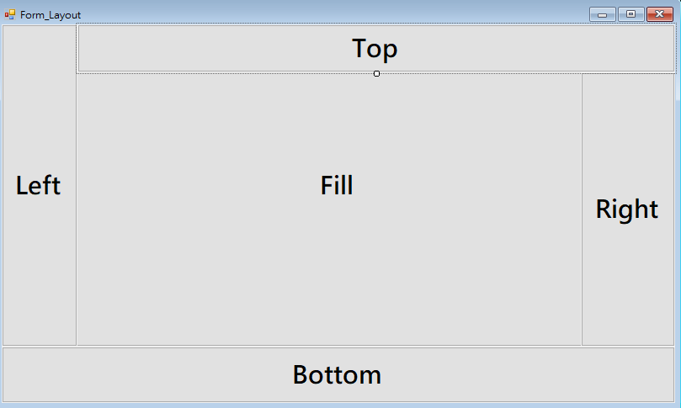
Dock-畫面配置
有時候可能因為視窗大小、螢幕大小等因素讓有些元件無法呈現
要使元件可隨Form大小浮動我們可以使用到Dock布局的做法

Slide 4
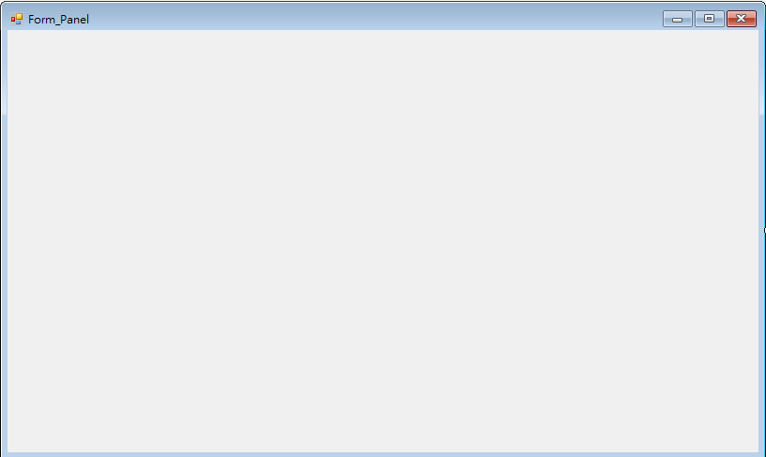
Panel-版面
Form就一個版面，我們無法好好將其分區
Panel其實就跟Form一樣，主要用途是將Form切割成我們要的區塊
Panel通常搭配Dock一起使用，下方範例假設想切割成上下部分
主食區
配菜區
假設我們要做一個菜單
Panel可以幫助我們切割區塊
每個區塊各有不同的特點
麵、飯……
燙青菜…
豆皮…
荷包蛋...

Slide 5
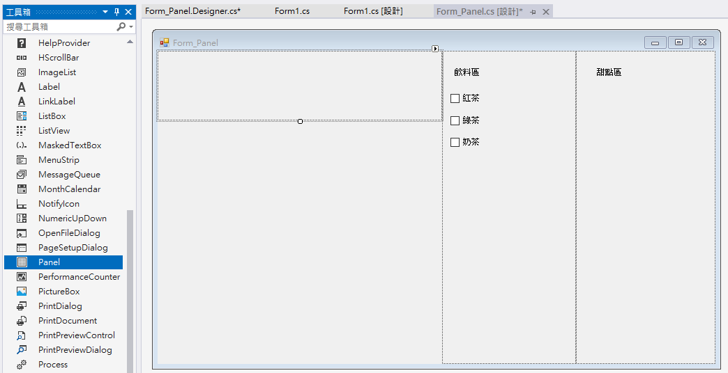
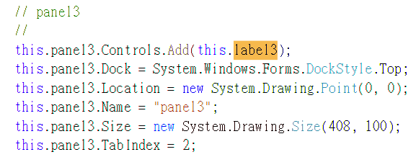

如何將控制項加入容器中?
先拉取一個容器加入Form中
先點選工具列一項控制項，在點選容器即可加入
2.直接點取Panel
自動出現把lable3加入Panel中
1.先拉取Panel

Slide 6
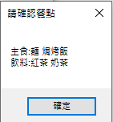
請製作一個簡易菜單
拉取兩個Panel，個別為主食區與飲料區
Panel放置數個CheckBox，按下送單按鈕，使用MessageBox顯示餐點內容
主食區
飲料區
麵、飯……
可樂…
奶茶…
飲料…
按鈕-送單

Slide 7
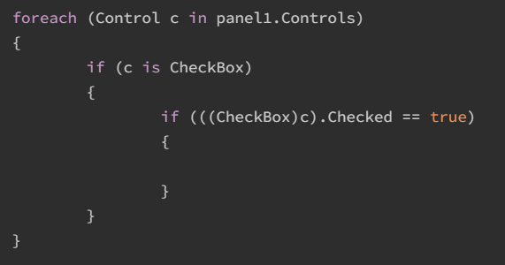
如何檢查CheckBox是否被打勾
使用foreach一個一個將panel內所有控制項抓出並判斷
個別控制項暫存變數
panel1內所有的控制項
先判斷是否為CheckBox類別
判斷控制項是否被打勾
做被打勾要做的事…

Slide 8
測試

Slide 9
Thank You

